Slide 1
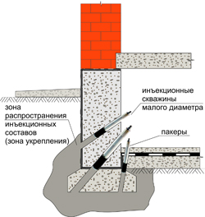
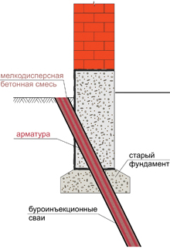
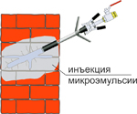
Усиление фундамента
инъектирование
Монолитизация грунтов
создание
буроинъекционных свай

Slide 2
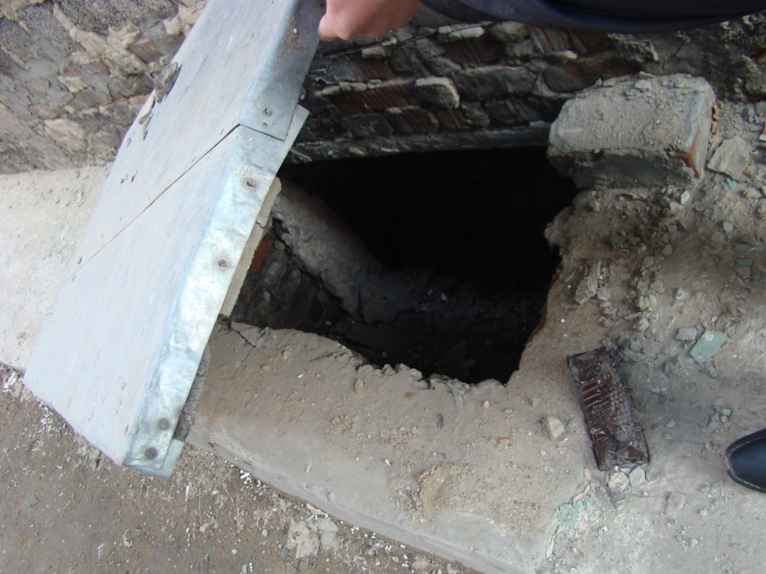
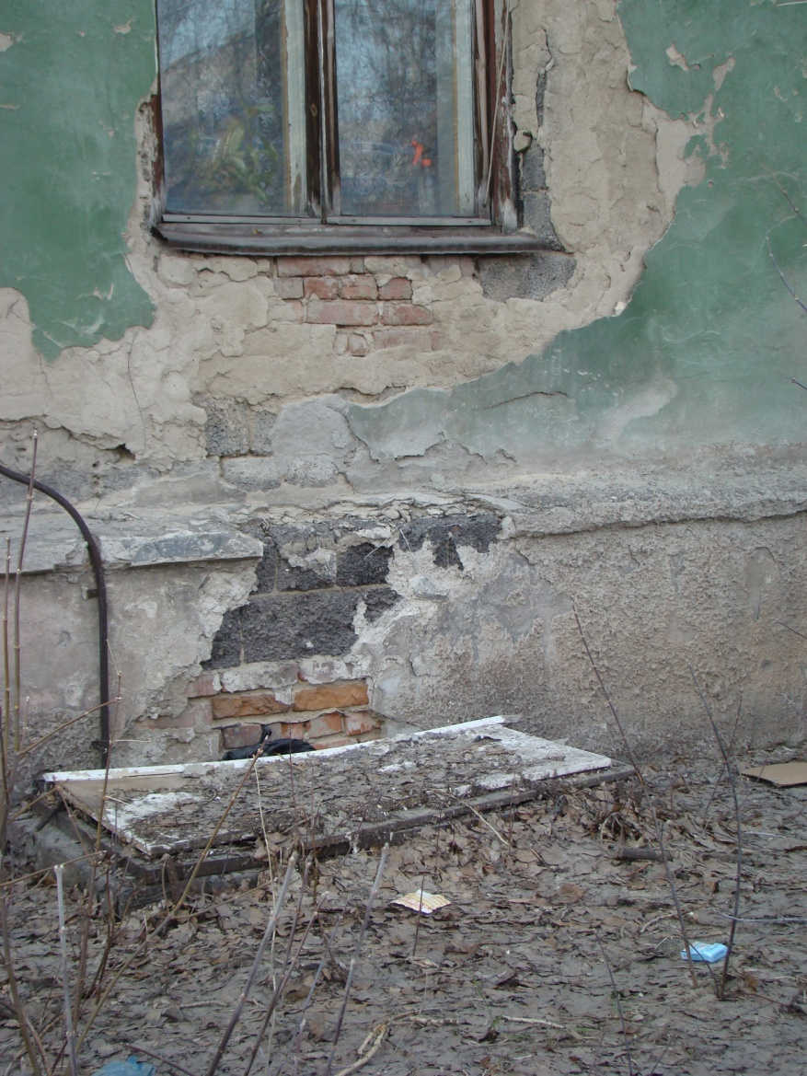
Гидроизоляция фундамента
Обмазочный вид гидроизоляции фундамента дома
Оклеечный вид гидроизоляции дома
Гидроизоляция проникающего действия
Монтируемая гидроизоляция

Slide 3
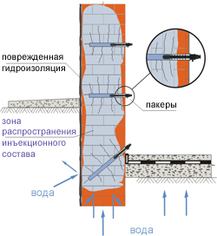
Гидроизоляция стен
Нагнетанием в поры материала низковязкого полимерного продукта в смеси
с отверждающим компонентом
Инъецирование геля и других составов
Пропитка материала гидрофобизирующими
составами

Slide 4
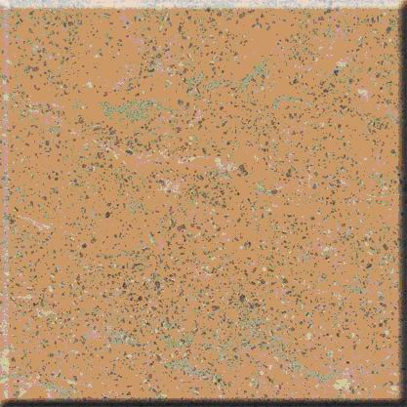
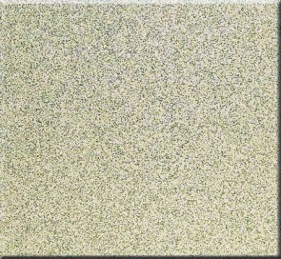
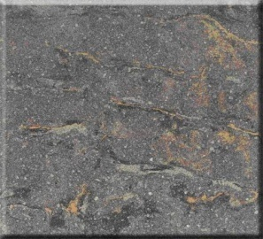

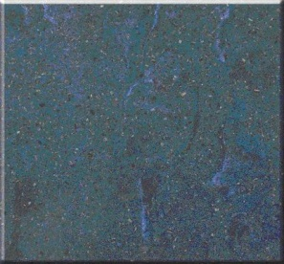



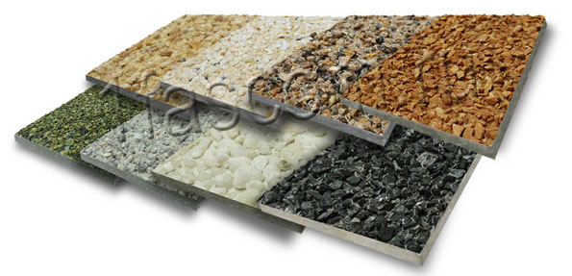
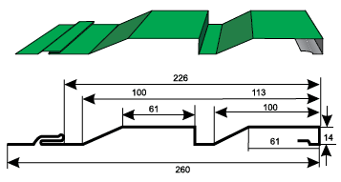
Способы отделки фасада здания
Сайдинг
Облицовочные панели
Фасадная штукатурка

